Slide 1





«ЕФЕКТИВНІСТЬ ДІЯЛЬНОСТІ ПРАКТИЧНИХ ПСИХОЛОГІВ У 2024-2025 Н.Р., У НАПРЯМКУ ПІДВИЩЕННЯ ПСИХОЛОГІЧНОЇ КОМПЕТЕНТНОСТІ ВСІХ УЧАСНИКІВ ОСВІТНЬОГО ПРОЦЕСУ»

Slide 2
«ПРІОРИТЕТНІ НАПРЯМИ РОБОТИ
психологічної служби в системі освіти України
у 2024/2025 навчальному році»

Slide 3
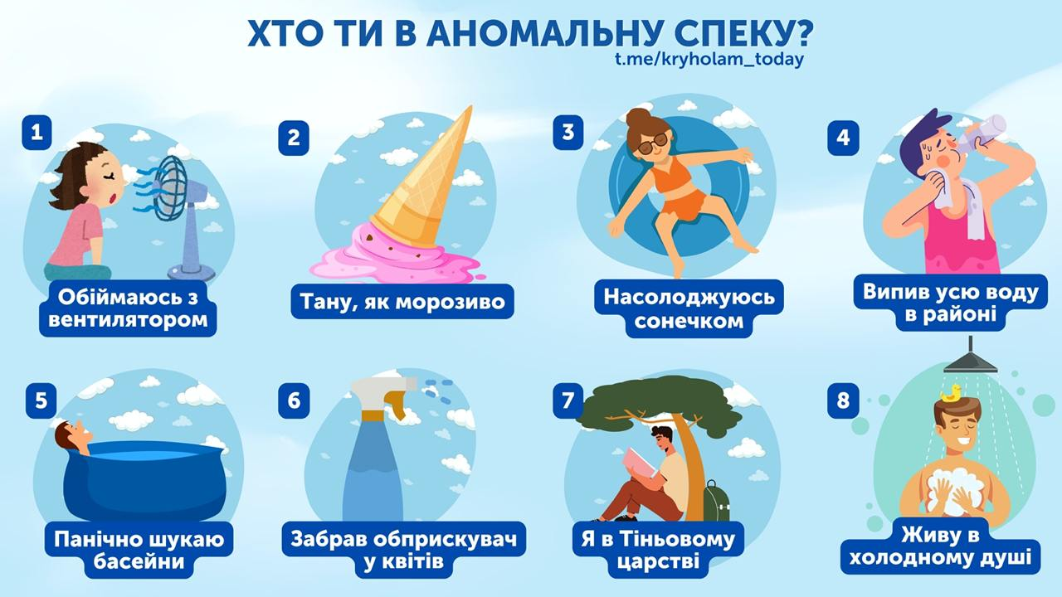

Slide 4
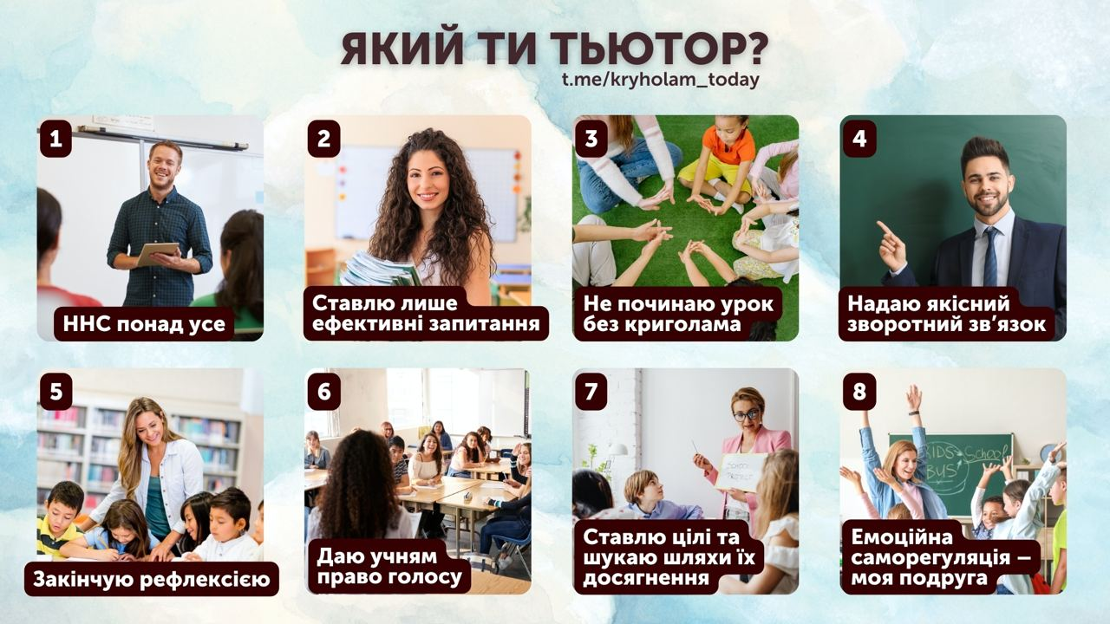
ЯКИЙ ВИ ПСИХОЛОГ?

Slide 5
З метою організації належного психологічного, соціально-педагогічного супроводу учасників освітнього процесу в новому навчальному році керівники обласних, районних, міських департаментів (управлінь, відділів) освіти і науки, закладів освіти мають вжити заходів щодо забезпечення усіх закладів освіти, навчально-методичних центрів/кабінетів/лабораторій психологічної служби методистами, практичними психологами, соціальними педагогами відповідно до нормативної потреби

Slide 6
Головним пріоритетом діяльності психологічної служби в закладах освіти є розв’язання освітніх та виховних завдань, що сприятиме збереженню психологічного здоров’я всіх учасників освітнього процесу, забезпечення фахівців психологічної служби окремим робочим кабінетом

Slide 7
39 % вчителів вважають негативним чинником освітнього процесу в умовах війни те, що учні не вміють самостійно вчитися
НАВЧАЛЬНА ДІЯЛЬНІСТЬ
Фахівці психологічної служби мають акцентувати увагу на Я-концепції та самооцінці, тобто стратегії роботи з учнями, яка сприяє розвитку позитивної самооцінки та надолуженню освітніх втрат, створення комфортних умов для повернення учнів до повноцінного освітнього процесу, усунення подальших негативних впливів
Індивідуальна психологічна підтримка здобувачів освіти сприяє підвищенню їхньої мотивації до навчання, подоланню стресу та тривожності, які виникають в умовах воєнного стану
План роботи фахівця психологічної служби має обов’язково містити питання подолання наслідків травматичних інцидентів, налагодження контакту, довіри та комунікації між усіма учасниками реалізації програм із надолуження освітніх втрат, рекомендації фахівців психологічної служби педагогам тощо
Фахівці психологічної служби в системі освіти України у плані заходів мають чітко розподілити ролі та обов’язки, узгоджені заздалегідь між фахівцями психологічної служби та педагогами закладу освіти

Slide 8
Наразі важливим стає питання підвищення професійної компетентності практичних психологів та соціальних педагогів у напряму оволодіння сучасними технологіями психологічної допомоги
НАВЧАЛЬНА ДІЯЛЬНІСТЬ
«Інститут модернізації змісту освіти»
спецкурс «Освітні втрати та освітні розриви:
вимірювання та механізми подолання»
0,5 кредиту ЄКТС (15 год.)
реєстрація: http://surl.li/bhvfbe
З метою стабілізації психоемоційного стану здобувачів освіти та їхнього налаштування на освітню діяльність фахівці психологічної служби мають впроваджувати «годину психолога/соціального педагога» та факультативні курси, переглянути можна за покликанням: http://surl.li/zagcqm
Фахівці психологічної служби можуть застосовувати програми факультативів, спецкурсів і курсів за вибором, що отримали гриф «Схвалено для використання в освітньому процесі» у 2024/2025 навчальному році, які розміщено на вебсайті ДНУ «ІМЗО»: http://surl.li/sfqlfc
Час на проведення зазначеної години потрібно врахувати у плані роботи закладу освіти в частині позакласної роботи не менше, ніж 1 раз на місяць для кожної групи/класу
Навчально-методичні матеріали щодо роботи в умовах війни розміщено на вебсайті ДНУ «ІМЗО»: http://surl.li/fghtqt
http://surl.li/prwnpm
http://surl.li/sbjeln

Slide 9
Фахівці психологічної служби в плані роботи мають передбачити роботу щодо статевого виховання учасників освітнього процесу
СЕКСУАЛЬНА ОСВІТА
Лекції з контрацепції, менструальної гігієни та фізіології дітей-підлітків є актуальними для українського суспільства, оскільки подібна інформація напряму стосується здоров’я та добробуту.
Є пропозиція проводити тематичні лекції дітям безоплатно на засадах добровільної участі, щоб заповнити прогалини в їхніх знаннях у потрібний для цього розвитку момент
«Інститут модернізації змісту освіти» пропонує навчальнометодичні матеріали щодо впровадження КСО у закладах освіти
  Касілова А., Мельничук В. «Основи репродуктивного та сексуального здоров’я». Навчально-методичний посібник;
  Флярковська О. В., Мельничук В. О. «Комплексна сексуальна освіта»; Спецкурс підвищення кваліфікації для слухачів (освітян) очно-дистанційної форми навчання;
  Мельничук В., Флярковська О. Навчальнометодичний посібник «Комплексна сексуальна освіта»
  ГО “Дівчата” мають навчальний компонент: лекції для підлітків та дорослих щодо сексуальної просвіти, навчальні програми для міжсекторальних співробітників щодо роботи з випадками ГЗН: mailto:go@divchata.org

Slide 10


Психоедукація може здійснюватися у закладі освіти за допомогою: годин психолога, інформаційних буклетів, відеофільмів, групових лекцій, тренінгів, презентацій, флеш-мобів, інтернет-ресурсів тощо
Першочерговим завданням для фахівців психологічної служби є проведення у закладах освіти воркшопів, майстер-класів, практичних семінарів, зокрема для батьків та вчителів
ПРОСВІТНИЦЬКА РОБОТА

Slide 11
СТАН ПСИХІЧНОГО ЗДОРОВ’Я ПІДЛІТКІВ
не ділиться з батьками, куди йде, з ким, чим буде займатися
01 - ЗАМКНУТІСТЬ
02 - ЗМІНА ЗОВНІШНЬОГО ВИГЛЯДУ
чорний вільний одяг, довге волосся тощо
03 - ВИКОРИСТАННЯ СИМВОЛІКИ НА ОДЯЗІ ЧИ ТІЛІ
наприклад, павука
04 - ЗМІНА НАСТРОЮ ТА ПОВЕДІНКИ
  кіберполіція (https://www.cybercrime.gov.ua) – цілодобово;
  поліція: 102;
  адміністрація навчального закладу;
  Національна «гаряча» лінія для дітей та молоді: 116 111 – з мобільних або 0 800 500 225 – зі стаціонарних телефонів, пн. - пт. з 12.00 до 20.00 (безкоштовно, анонімно, конфіденційно);
  Національна «гаряча» лінія з попередження домашнього насильства, торгівлі людьми та гендерної дискримінації: 116 123 – з мобільних або 0 800 500 335 – зі стаціонарних телефонів цілодобово (безкоштовно, анонімно, конфіденційно);
  Messenger @childhotline.ukraine
  Instagram @childhotline_ua
  Telegram @CHL116111
ЗА УМОВИ ВИЯВЛЕННЯ ТАКИХ ГРУП АБО ФАКТУ ВСТУПУ ДИТИНИ В ОДНУ З ТАКИХ ГРУП ІНФОРМУВАТИ:

Slide 12
НЕБЕЗПЕЧНІ КВЕСТИ
для вчителів методичні рекомендації «Небезпечні квести для дітей: профілактика залучення». К.: ТОВ «Агентство «Україна». 2017. 76 с. URL: https://bit.ly/39GpVHZ
для учнів
  ліфлет «А з чим ти стикаєшся в Інтернеті?» (URL: https://bit.ly/3jdpS9W),
  навчальний анімаційний ролик «Цінуй життя!» (URL: http://surl.li/mweisc) та методичні рекомендації до нього: (URL: http://surl.li/xogwdb);
  матеріали з превенції залежності від азартних ігор, що розміщено на вебсайті ДНУ «ІМЗО» (URL: http://surl.li/qwjjjb)

Slide 13
ПРОТИДІЯ ТОРГІВЛІ ЛЮДЬМИ
Акти національного законодавства:
  Закон України «Про протидію торгівлі людьми» від 20 вересня 2011 року № 3739-VI;
  Постанова Кабінету Міністрів України від 23 травня 2012 р. № 417 «Про затвердження Порядку встановлення статусу особи, яка постраждала від торгівлі людьми»;
  Постанова Кабінету Міністрів України від 22 серпня 2012 р. № 783 «Про затвердження Порядку взаємодії суб’єктів, які здійснюють заходи у сфері протидії торгівлі людьми»;
  Розпорядження Кабінету Міністрів України від 02 червня 2023 р. № 496-р «Про затвердження Державної цільової соціальної програми протидії торгівлі людьми на період до 2025 року»;
  Кримінальний кодекс України, зокрема стаття 149 «Торгівля людьми або інша незаконна угода щодо людини»
Інформаційни ресурси для фахівців психологічної служби:
  база кращих практик психолого-педагогічного супроводу та підтримки учасників освітнього процесу в умовах воєнних дій і збройних конфліктів, надання соціально-психологічної допомоги постраждалим від насильства та торгівлі людьми, що розміщено на сайті ДНУ «ІМЗО»: http://surl.li/kopjmg;
  додаткові матеріали за цією темою: – http://surl.li/lqeqsc; – http://surl.li/gaxsnt; – http://surl.li/njrdaj; – http://surl.li/jzpenh; – http://surl.li/ggtxhs;
  відеоролики: – http://surl.li/xbjrzw; – http://surl.li/wqamqb; – http://surl.li/qdvhbn
  законодавчі акти щодо протидії торгівлі людьми, сексуальній експлуатації та насильству: http://surl.li/kopjmg

Slide 14
МЕДІАКУЛЬТУРА
Формування належного рівня медіакультури особистості – один із пріоритетних напрямів роботи фахівців психологічної служби, який можна забезпечити завдяки комплексу заходів, серед яких – навчання усіх учасників освітнього процесу з цього питання.
  Сайт ДНУ «ІМЗО» - навчальна програма для учнів 9, 10, 11 класів закладів загальної середньої освіти (три роки навчання) Укладачі: Л. А. Найдьонова, Н. І. Череповська За редакцією Л. А. Найдьонової «Медіокультура». Програма отримала гриф МОН і з нею можна ознайомитися за покликанням: http://surl.li/doisea
Нормативна база регулювання цифрових прав громадян:
  Конституція України.
  Конвенція про кіберзлочинність.
  Закон України «Про доступ до публічної інформації».
  Закон України «Про інформацію».
  Закон України «Про правовий режим воєнного стану».
  Закон України «Про звернення громадян».
  Закон України «Про захист персональних даних».
  Закон України «Про захист прав споживачів».
  Постанова КМУ від 12 березня 2022 р. № 263 «Деякі питання забезпечення функціонування інформаційно-комунікаційних систем, електронних комунікаційних систем, публічних електронних реєстрів в умовах воєнного стану»
  Рекомендації CM/Rec(2014)6 Комітету міністрів Ради Європи державам-членам

Slide 15
  Збереження здоров’я та безпека учасників освітнього процесу стало пріоритетним напрямом роботи психологічної служби в системі освіти України.
  Обов’язковим компонентом системи національної освіти України мають бути знання про збереження й зміцнення здоров’я і навички поведінки у небезпечних ситуаціях, зокрема уникнення ураження мінами та іншими вибухонебезпечними залишками війни (ВЗВ)
  Матеріали розміщено на вебсайті ДНУ «ІМЗО»: http://surl.li/sjtzyl

Slide 16

Під час складання плану роботи фахівці психологічної служби мають ретельно дотримуватися виконання наступних умов:
психодіагностичний інструментарій, що застосовується в роботі, має бути перевірений на практиці, бути валідним і мати відомості про експертизу, яку він пройшов серед відомих фахівців;
перелік методик має складати деякий мінімум, який знадобитьсяпрацівникам психологічної служби у вирішенні типових і найбільш розповсюджених у практиці роботи проблем учасників освітнього процесу;
діагностичний матеріал має бути структурований за основними цільовими аудиторіями і рівнями освіти: початкова, основна і старша школа;
методики, що застосовуються, мають бути простими у практичному застосуванні, найбільш поширеними серед професійного співтовариства і не потребувати багато часу для їх вивчення;
психодіагностичні методики мають узгоджуватися з типовими циклограмами діяльності працівників психологічної служби: https://lib.iitta.gov.ua/id/eprint/709623/1/циклог.pdf
Діагностична робота

Slide 17

  Оновлено посібник «Застосування діагностичних мінімумів в діяльності працівників психологічної служби»: http://surl.li/gljvma
  Рекомендовано Вченою радою Українського науково-методичного центру практичної психології і соціальної роботи НАПН України (протокол № 7 від 27.06.2024 р.)
  Наказом МОЗ від 13.12.2023 року № 2118,
  зареєстрованим в Міністерстві юстиції України 25 січня 2024 р. за №126/41471,
  Про організацію надання психосоціальної допомоги населенню» визначено валідні методи психологічної діагностики, які можуть використовувати фахівці психологічної служби для проведення психологічної діагностики та оцінки якості психологічної допомоги: http://surl.li/cqtskx
  Методичні рекомендації, орієнтовні циклограми діяльності працівників психологічної служби закладів освіти різних типів, розроблені Українським науково-методичним центром практичної психології і соціальної роботи: http://surl.li/ngbkzm
  Методичні рекомендації щодо впровадження циклограм діяльності працівників психологічної служби:http://surl.li/oessiu
  Алгоритми діяльності працівників психологічної служби: http://surl.li/nluffy

Slide 18
Система психологічних заходів з
профілактики адиктивної поведінки у підлітків є надзвичайно важливою темою сьогодення
Профілактика адиктивної поведінки в
підлітковому віці має важливе значення щодо збереження здоров’я та зниження ризику негативних наслідків:
академічна неуспішність,
соціальна ізоляція,
проблеми з психічним здоров’ям,
злочинна поведінка
Профілактична робота

Slide 19
Перелік корисних ресурсів щодо профілактики залежностей у дітей та підлітків
Міжнародні стандарти з профілактики вживання наркотиків. URL: http://surl.li/hxwald
Програма профілактики вживання психоактивних речовин «Свідомий вибір»
/ Н. Строєва Київ. 2020. URL: http://surl.li/gozeuy
Використання електронних сигарет серед молоді. URL: http://surl.li/quwtyb
Міжнародні стандарти лікування розладів, пов’язаних із вживанням
наркотичних речовин: переглянуте видання з урахуванням результатів польового
дослідження. URL: http://surl.li/hhwdhb
Розлад вживання алкоголю. URL: http://surl.li/gczzhh
Розлад вживання психоактивних (наркотичних) речовин у молоді. URL: http://surl.li/iyxhlw
Як запобігти зловживанню алкоголем та наркотиками серед підлітків. URL: http://surl.li/xvrhvc
Як батькам говорити про алкоголь з дітьми різного віку. URL: http://surl.li/nvlwbl
Проблема залежності від комп’ютерних ігор. URL: http://surl.li/evanbz
Як запобігти проблемі залежності від комп’ютерних ігор. URL: http://surl.li/wgnpat
Банк програм для неповнолітніх у конфлікті з законом. URL: http://surl.li/sdfuwz
Сьогодні актуальними є питання побудови безпечного, мирного освітнього середовища,
яке передбачає впровадження у систему освіти технології вирішення конфліктів шляхом
співробітництва. Навчально-методичні матеріали щодо роботи у цьому напрямі розміщено на
вебсайті ДНУ «ІМЗО»: http://surl.li/pihfpw

Slide 20

Важливим аспектом у просвітницькій роботі фахівців психологічної служби є створення безпечного та підтримуючого середовища в закладах освіти, впровадження політики нульової толерантності до будь-яких проявів насильства, забезпечення психологічної підтримки для постраждалих від насильства, а також розробка механізмів звернення за допомогою та звітування провипадки насильства
  Важливим аспектом є активна робота з батьками та громадськістю.
  Батьки – важливі партнери в процесі профілактики насильства, тому важливо залучати їх до роботи із здобувачами освіти та вирішення проблем, які можуть виникати в закладі освіти
Нормативно-правова база щодо протидії та запобігання насильству: http://surl.li/bjwuda
Перелік діагностичних методик з виявлення домашнього насильства відносно дітей для використання у своїй діяльності працівниками психологічної служби: http://surl.li/ckpizb
Матеріали щодо протидії сексуальному насильствуатеріали щодо протидії сексуальному насильству: http://surl.li/awyglm
Перелік професійного інструментарію фахівців психологічної служби в системі освіти України, що постійно оновлюється: http://surl.li/ixrxns
Міжнародні і національні документи щодо захисту прав дитини: http://surl.li/eaqrmu
Навчальні програми щодо захисту прав дітей: http://surl.li/yplsva
Перелік навчальних і виховних програм з питань запобігання та протидії домашньому насильству: http://surl.li/tbfevc
Безпека в інтернеті (матеріали і ресурси): https://salo.li/BC8cE14
Протидія сексуальному насильству: http://surl.li/pgczqv
Психологічний супровід формування демократичних засад та профілактики і розв’язання конфліктів у закладі освіти: https://salo.li/163a750
Навчально-методичний посібник «Вирішення конфліктів мирним шляхом. Базові навички медіації однолітків»: file:///C:/Users/User/Downloads/Telegram%20Desktop/ЗБІРНИК%20ЛА%20СТРАДА_ПСИХОЛОГІЯ.pdf

Slide 21

Важливим напрямом діяльності психологічної служби є запобігання суїцидальним проявам і нахилам серед дітей
  За умови виявлення суїцидальних проявів у здобувачів освіти фахівці психологічної служби мають звернутися:
  Гаряча лінія з профілактики суїцидів – https://lifelineukraine.com/;
  Перша національна лінія довіри для попередження суїциду: 73 33;
  Лінії допомоги при кризових ситуаціях подано у розділі «Зв’язки з громадськістю»
ПОСТВЕНЦІЯ СУЇЦИДУ (БУЛІЦИДУ): РОБОТА З КОЛЕКТИВОМ ЗАКЛАДУ ОСВІТИ/ Методичні рекомендації: file:///C:/Users/User/Downloads/Telegram%20Desktop/2_5346132886401605386%20(1).pdf

Slide 22
Корекційна робота в діяльності практичного психолога закладу освіти– сприяння повноцінному психічному та особистісному розвитку здобувачів освіти
Для застосування у роботі фахівців психологічної служби рекомендовано
корекційні програми розмііщені на вебсайті ДНУ «ІМЗО» http://surl.li/xkyups
Для роботи з дітьми з особливими освітніми потребами можна ознайомитися на вебсайті ДНУ «ІМЗО»: http://surl.li/zulcha
До відома керівників закладів освіти! Практичний психолог чи соціальний педагог не має виконувати обов’язки дефектолога, логопеда, корекційного педагога, до його професійних обов’язків не належить проведення корекційних занять та надання допомоги в навчанні – не його сфера діяльності, але він може звернутися до фахівців ІРЦ за консультацією
Корекційна робота

Slide 23
Психологічне консультування надається особі або групі осіб за запитом педагогів або батьків здобувача освіти.
Особам, які потребують емоційної підтримки у складних життєвих обставинах, підтримки у прийнятті життєвих рішень або психологічної просвіти щодо станів власного психічного здоров’я або психічного здоров’я близьких осіб
Завдання психологічного консультування
аналіз запиту та оцінка стану особи;
допомога учасникам освітнього процесу у подоланні психічних, психосоціальних, емоційних, поведінкових проблем та інших проблем психічного здоров’я;
допомога учасникам освітнього процесу, які потребують емоційної підтримки у складних життєвих обставинах, підтримки у прийнятті життєвих рішень або психологічної просвіти (психоедукації) щодо станів власного психічного здоров’я або психічного здоров’я членів сім’ї;
надання допомоги членам мультидисциплінарної команди щодо психологічної підтримки;
супровід учасника освітнього процесу протягом стабілізації його стану;
переспрямування (за потреби) для отримання інших видів психологічної допомоги
Консультування

Slide 24
  Для застосування у роботі практичного психолога чи соціального педагога на вебсайті ДНУ «ІМЗО» розміщено матеріали:
  «Я повернувся» https://clipr.cc/kQK3Q
  «Як ти, ветеране» https://clipr.cc/wvY3C
  «Діти та війна» https://clipr.cc/0v4Yy
  ДІТИ І ВІЙНА: ПСИХОЛОГІЧНИЙ ПРАКТИКУМ З ЕЛЕМЕНТАМИ ТРЕНІНГУ file:///C:/Users/User/Downloads/Telegram%20Desktop/ДІТИ_І_ВІЙНА_ПСИХОЛОГІЧНИЙ_ПРАКТИКУМ_З_ЕЛЕМЕНТАМИ_ТРЕНІНГУ.pdf
  Практичним психологам та соціальним педагогам рекомендовано
  запланувати у своїй діяльності онлайн-консультування як вид роботи і
  запроваджувати його у своїй професійній діяльності

Slide 25
Відповідно до статті 34 Конституції України кожен має право вільно збирати, зберігати, використовувати і поширювати інформацію усно, письмово або в інший спосіб – на свій вибір, але на період воєнного стану це право може тимчасово обмежуватися згідно з Указом Президента України № 64/2022 «Про введення воєнного стану в Україні».
Інформація про фізичну особу є конфіденційною (частина 1 статті 21 Закону України «Про інформацію»).
Заборонено збирання, зберігання, використання та поширення конфіденційної інформації про особу без її згоди, крім випадків, визначених законом, і лише в інтересах національної безпеки, економічного добробуту та захисту прав людини (ч. 2 статті 11, ч. 4 статті 21 Закону України «Про інформацію»)
Окремо питання фото- і відеозйомки та використання фото дітей окремо законодавством України не врегульовано, з урахуванням вищезазначених норм законодавства для неповнолітнього згоду на фото- чи відеозйомку мають надавати батьки
Зв’язки з громадськістю

Slide 26
  Згідно з Конвенцією ООН про права дитини кожна дитина є суб’єктом, а не
  об’єктом правовідносин, і провідним принципом Конвенції є право дитини на
  участь у вирішенні питань, які її стосуються. Тому на фото- чи іншу зйомку дитини треба отримати її згоду
  В умовах воєнного стану розповсюдження конфіденційної інформації про
  людину, навіть за її згодою, може становити загрозу для життя і здоров’я людини та її родини. Тому керівникам закладів освіти та учасникам освітнього процесу рекомендовано мінімізувати оприлюднення зйомок на території та у закладі
  Війна негативно впливає на соціалізацію та інтеграцію дітей і підлітків.
  Соціалізація – це «процес і результат засвоєння й активного відтворення індивідом
  установок, цінностей, ролей, очікувань, які властиві певній культурі або соціальній групі».

Slide 27
Важливою складовою діяльності працівників психологічної служби є організаційно-методична робота. Її метою є організація власної діяльності, аналіз та узагальнення результатів, підвищення власного професіоналізму через самоосвіту
Свою професійну діяльність працівники психологічної служби закладу освіти мають фіксуфіксують у журналі практичного психолога/соціального педагога, відповідно до листа МОН від 24.07.2019 № 1/9-477 «Про типову документацію працівників психологічної служби у системі освіти України» https://is.gd/habrEf
Інформація про доплати до посадової ставки, які можуть бути встановлені законодавством, засновниками та/або керівником закладу освіти: https://is.gd/oFNv37
Про розрахунок обсягу освітньої субвенції на 2024 рік за покликанням: https://clipr.cc/C7nkX
Організаційно-методична робота

Slide 28
  До відома керівників закладів освіти!
  Працівники психологічної служби закладу освіти(практичні психологи та соціальні педагоги) виконують свою роботу як у закладі освіти (психологічна просвіта, діагностична, консультативна, освітня діяльність, обробка результатів досліджень тощо), так і за його межами (підготовка до проведення заходів, оформлення робочої документації, планування, звітність, самоосвіта, робота у навчально-методичних та наукових центрах, громадських організаціях тощо
  Перелік нормативно-правового забезпечення фахівців психологічної служби
  у системі освіти України, що постійно оновлюється, розміщено на вебсайті ДНУ
  «Інститут модернізації змісту освіти» https://clipr.cc/skJ5Q
  У 2024/2025 навчальному році пріоритетним завданням психологічної
  служби в системі освіти України залишається збереження і зміцнення психічного
  здоров’я всіх учасників освітнього процесу

Slide 29
У 2024-2025 н.р. буде проведено четверту хвилю Українського лонгітюдного дослідження – це моніторинг впливу різних факторів на здоров’я українських дітей протягом життя (у базовому модулі дослідження, починаючи із 6 класу) з особливим фокусом на ризикованій поведінці щодо власного здоров’я (насамперед факторах ризику залежної поведінки).
Детальну інформацію про дослідження, опис діагностичних інструментів, записи вебінарів «Українське лонгітюдне дослідження: інструкція для дослідників» та зразки супутніх документів можливо переглянути за покликанням: https://clipr.cc/6PpQs

Slide 30
Наталія ТРОЦЕНКО, практичний психолог Дніпровський ліцей № 134 ДМР, керівник АНД/ЗЗСО - «Як адаптувати психологічну підтримку до нових викликів, пов’язаних з повномасштабною війною?»
Оксана ТОГОБЕЦЬКА, практичний психолог КЗДО № 340 ДМР, керівник Чечелівського району КЗДО - Які ефективні методи можна використовувати для профілактики та подолання стресу у дітей та підлітків? КПТ в дії: робота з травмою та її наслідками у дітей та підлітків
Ольга ШАПОВАЛ, практичний психолог КЗО «СЗШ № 20» ДМР, керівник Соборного району ЗЗСО - Як розвивати емоційний інтелект та комунікативні навички у всіх учасників освітнього процесу?
Ксенія КАРМАЗІНА, практичний психолог КЗДО № 402 ДМР, керівник АНД/КЗДО - Які ресурси та можливості для професійного розвитку психологів існують у місті?

Slide 31


Slide 32
Дякую за увагу!
презентацію підготувала
Ела ЗАГРЕБЕЛЬНА, психолог
КУ “Центр професійного розвитку
“Освітня траєкторія“ ДМР

